Slide 1
«Додекафония на уроке Сольфеджио»
Преподаватель Рудик Е. А.
МБУДО «ДМШ № 22»

Slide 2
Цель урока – создать взаимосвязи между традиционным и современным сольфеджио и закрепить их на основе вокального интонирования интервалов
Задачи урока
Образовательные:
-умение владеть навыками 1, 2 голосного пения;
-добиваться осознанного и точного интонирования
-использовать разные приемы над развитием гармонического слуха
Развивающие:
-развивать и совершенствовать вокально-интонационные навыки, слуховые представления о современных интервалах и аккордах,
-умение их анализировать;
-использовать элементы музыкальной литературы на уроках сольфеджио в виде музыкальных примеров.
Воспитательные:
-воспитывать интерес и эмоциональную отзывчивость на музыкальное произведение в додекафонной технике;
-развивать музыкальный вкус на основе традиций лучших образцов додекафонной русской и западноевропейской музыки;
-объяснить художественную ценность творческих произведений написанных в додекафонной технике

Slide 3
Вид урока: комбинированный
Тип урока: урок комплексного применения знаний и умений
Формы работы: индивидуальная, групповая
Методы обучения: словесные, наглядные, аналитические.
Обеспечение: мультимедийная установка и компьютер, фортепиано, столы и стулья, учебники, нотные листочки, карточки, карандаши, ластики.

Slide 4
Проверка теоретических знаний
1.Что такое интервал?
2. Какие интервалы называют консонансами и диссонансами?
3. Какие интервалы бывают по составу?

Slide 5
Определите интервалы на слух

Slide 6
Постройте цепочку от звука ми второй октавы
↑м.2 – ↓м.7 – ↑ум.5 – ↓ч.5 – ↓м.3 –
↑ч.4 - ↓ум.5 – ↑б.6 – ↓б.7 – ↓м.3 -↑б.2

Slide 7
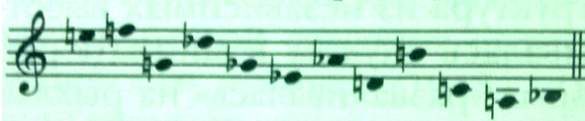
Проверьте и исполните цепочку интервалов
м.2 - м7 - ум.5 - ч.5 - м.3 - ч.4 - ум.5 - б6 - б7 - м3 - м2

Slide 8
Термины
Додекафония-метод композиции;
Серия - ряд из 12 не повторенных; звуков.
Сегмент – часть серии

Slide 9
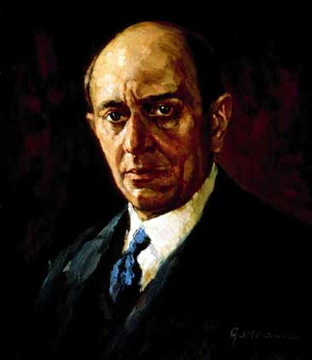
Арнольд Шенберг (1874-1951)
Сюита для фортепиано op. 25

Slide 10
Додекафония и её методы развития
Методы развития серии:
Прямое проведение (прима)
Обратное проведение (ракоход)
Зеркальное проведение (инверсия)
Ракоход инверсиии

Slide 11
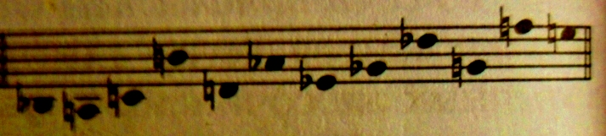
«Ракоход»

Slide 12
Сделать инверсию серии,
заменяя ум.5 на ув.4

Slide 13
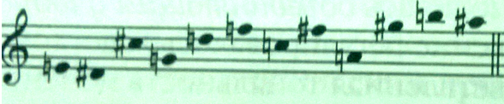
Проверьте и исполните инверсию
м.2 - м7- ув.4 - ч.5 - м.3 - ч.4 - ув.4 - б6 - б7 - м3 -м2

Slide 14
Методы развития серии, её сегментов
Ротация – движение тонов по кругу;
Пермутация – замена исполнения тонов в серии;
Интерполяция- вставка постороннего одного тона в сегмент;
Интерверсия - движение тонов «изнутри наружу»;
Трансмутация – переставление тонов внутри серии в хаотичном порядке

Slide 15
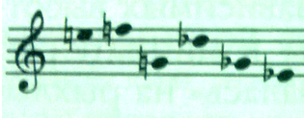
Исполнить: ротацию, интерверсию и пермутацию первого сегмета серии

Slide 16
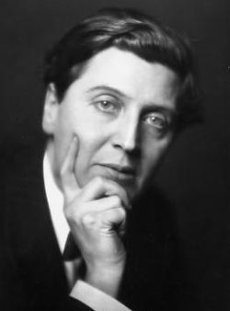
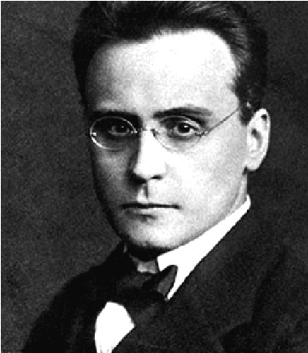
Альбан Берг и антон Веберн

Slide 17


Slide 18
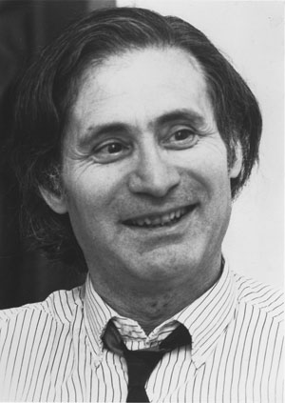
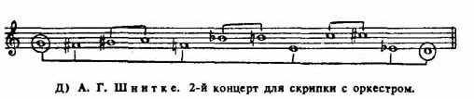
Двухголосие

Slide 19
Гармоническая вертикаль
Подготовительные упражнения
Задания 61 на стр. 47
М. А. Карасева
«Современное сольфеджио»

Slide 20
Гармоническое поле
Гармоническая вертикаль строится из сегментов;
Перемножение сегментов;
Освобождение от повторяющихся тонов;
Гармоническое поле…

Slide 21
Задание
Создать из первого сегмента серии гармоническое поле.
Интервал перемножения Ч.4
Исполнить мелодически образовавшийся аккорд.

Slide 22
Прослушайте «Детскую пьесу» А. Веберна
Сколько раз повторяется серия в пьесе?
Отметьте галочками каждое новое проведение серии
Выпишите ритмическую формулу первого проведения серии
Прохлопайте ритм.

Slide 23
Закрепление
Додекафония – это ……..
Серия – это ………
Сегмент это ………

Slide 24
Домашнее задание
Исполнять на фортепиано и петь серию;
Создать из 6 звуков серии ротацию и играть её на фортепиано

Slide 25
СПАСИБО ЗА
ВНИМАНИЕ!

